Slide 1
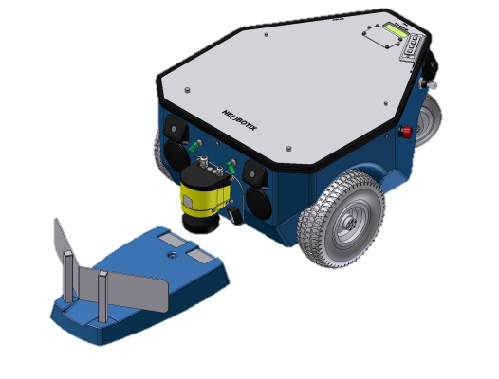
Neobotix MP500

Slide 2
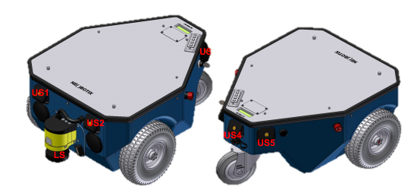
Felépítése
Ipari kivitel
Linux
Wifi 802.11n
CAN
Terhelhetőség: 80kg
5,5 km/h
Üzemidő: ~10 h
Hatótáv: 8km

Slide 3
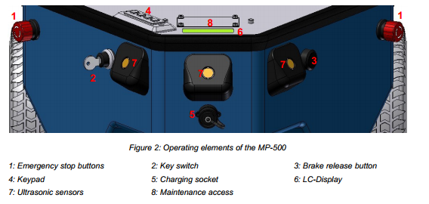
Első nézet

Slide 4
Programozása
JAVA vagy C++
  a kommunikációs rétegre csatlakozva
Python script
  PlatformCtrlGUI-ba integrálva

Slide 5
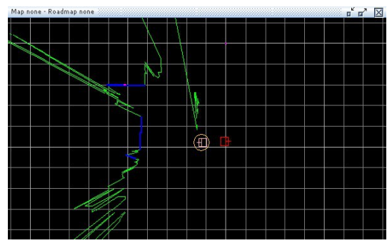
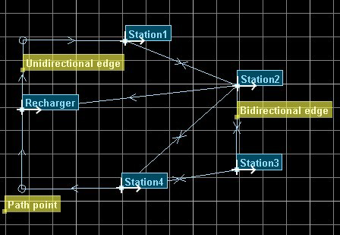
PlatformCtrlGUI

Slide 6
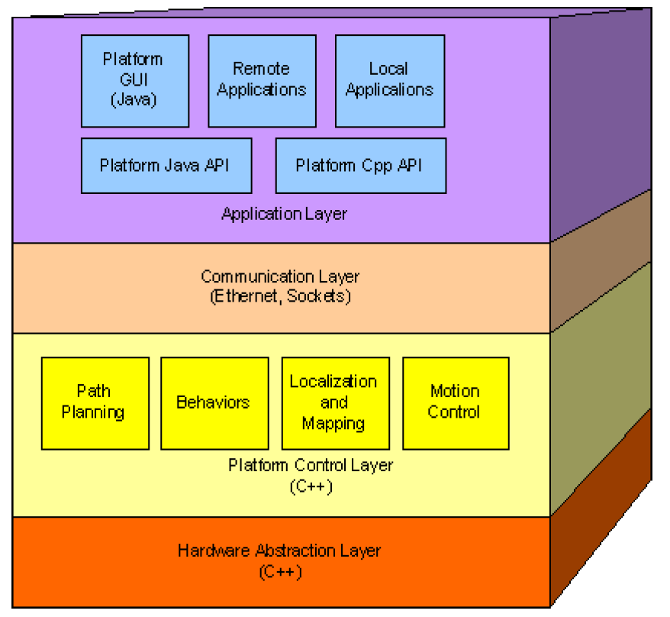
PlatformCtrl Programozás

Slide 7
Hardware Abstraction Layer
C++ driver könyvtárak, amelyek a Neobotix integrált hardvereit, aktuátorjait és szenzorjait támogatják.
Windowsra és Linuxra

Slide 8
Platform Control Layer
A robot platform vezérlője és végrehajtója
C++-ban írva
Navigáció és vezérlés

Slide 9
Communication Layer
A platform vezérlő réteg socket parancsokkal való hozzáférhetőségét biztosítja. Ezen kívül az alacsonyszintű szenzor jelek is elérhetőek ezen rétegen keresztül, nem kell a Neobotix által feldolgozott jelekre hagyatkoznunk.
Ezen a rétegen keresztül férhetünk hozzá a robot Pc-jéhez valamint távolról is ezt a réteget lehet használnunk.
Nincs megkötött programozási nyelv.

Slide 10
Application Layer
Tartalmaz egy készen írt Java programot (PlatformCtrlGUI)
JAVA és C++ nyelvre van API specifikus socket kommunikáció implementálva

Slide 11
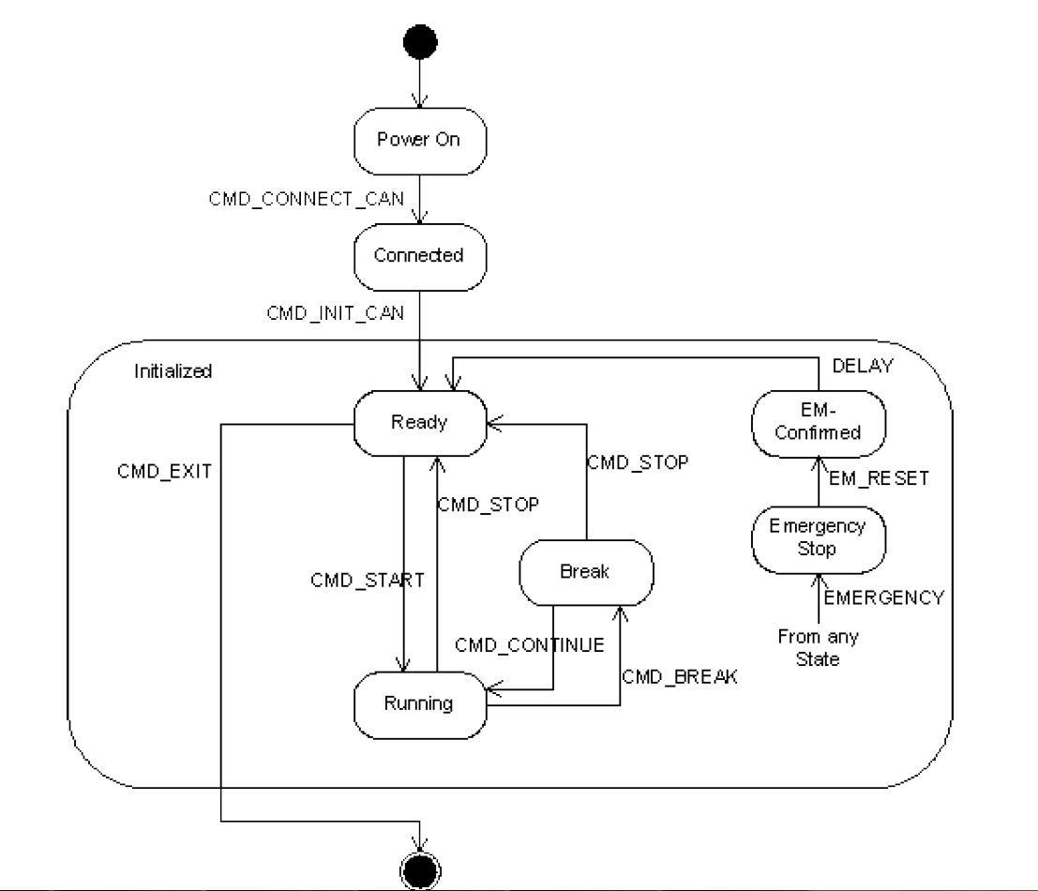
Állapototok (PlatformCtrl)

